Slide 1
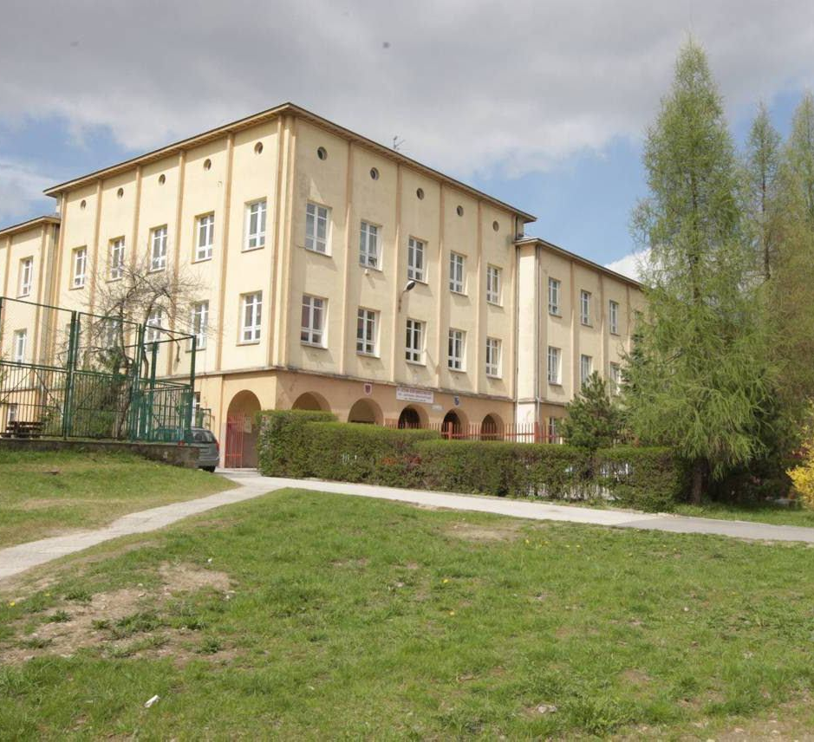
Dni otwarte w VI L.O. im. Juliusza Słowackiego w Kielcach

Slide 2
Nasza szkoła znajduje się w ścisłej czołówce szkół w Polsce i od kilku lat zajmuje wysokie miejsce w ogólnopolskim Rankingu Liceów i Techników Perspektyw (złota odznaka jakości). Jest to podyktowane wysoką zdawalnością matur oraz osiągnięciami uczniów z naszej szkoły w różnego rodzaju konkursach i olimpiadach.

Slide 3
Koła zainteresowań
W VI Liceum Ogólnokształcącym im. Juliusza Słowackiego działają różne koła zainteresowań. Są to m.in.: Autsajder, Shaken Organs, drużyna sanitarna, Model United Nations Debate Club, koło fotograficzne, radiowęzeł Julek. Z pewnością każdy z Was odnajdzie swoje miejsce w którejś z tych grup.

Slide 4
Autsajder
Autsajder to szkolny klub turystyczno-krajoznawczy złożony z młodych osób żądnych przygód! Przemierzamy świętokrzyskie szlaki, wyjeżdżamy w góry, spędzamy aktywnie czas. Przede wszystkim uwielbiamy piesze wędrówki, ale także organizujemy rajdy rowerowe, spływy kajakowe, wyjścia na ściankę wspinaczkową, noce gier i wiele innych ciekawych aktywności.

Slide 5
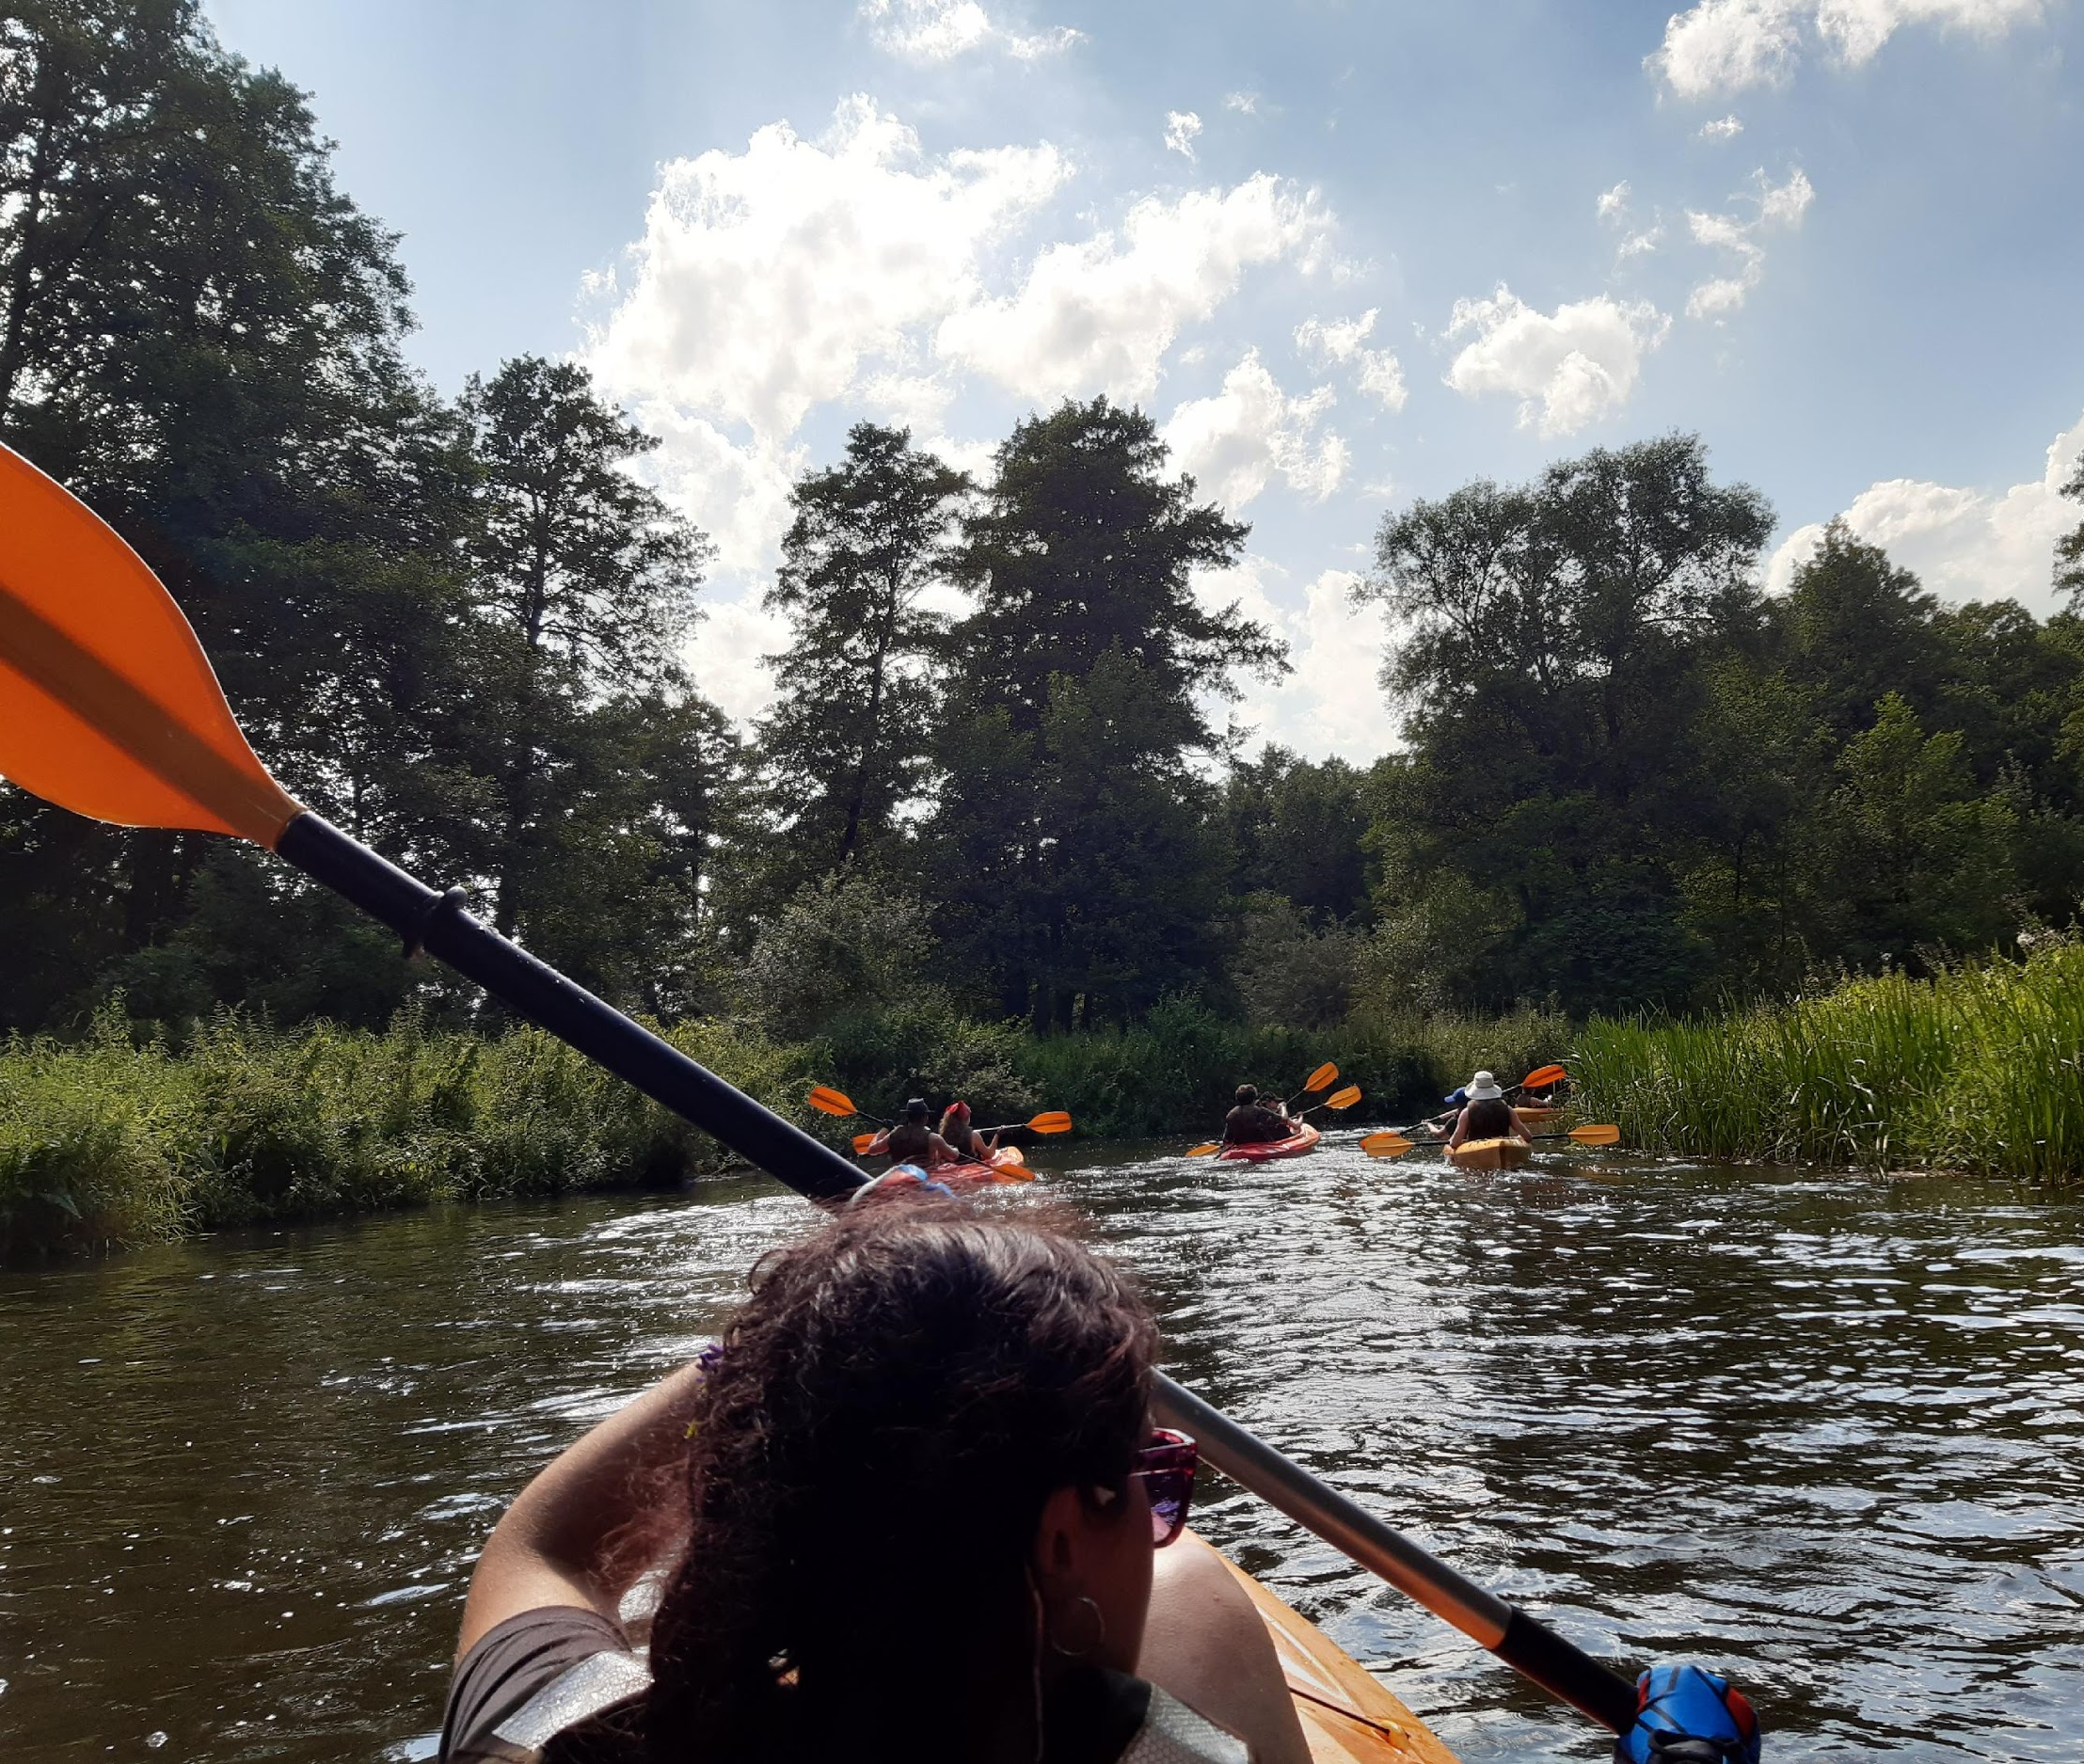
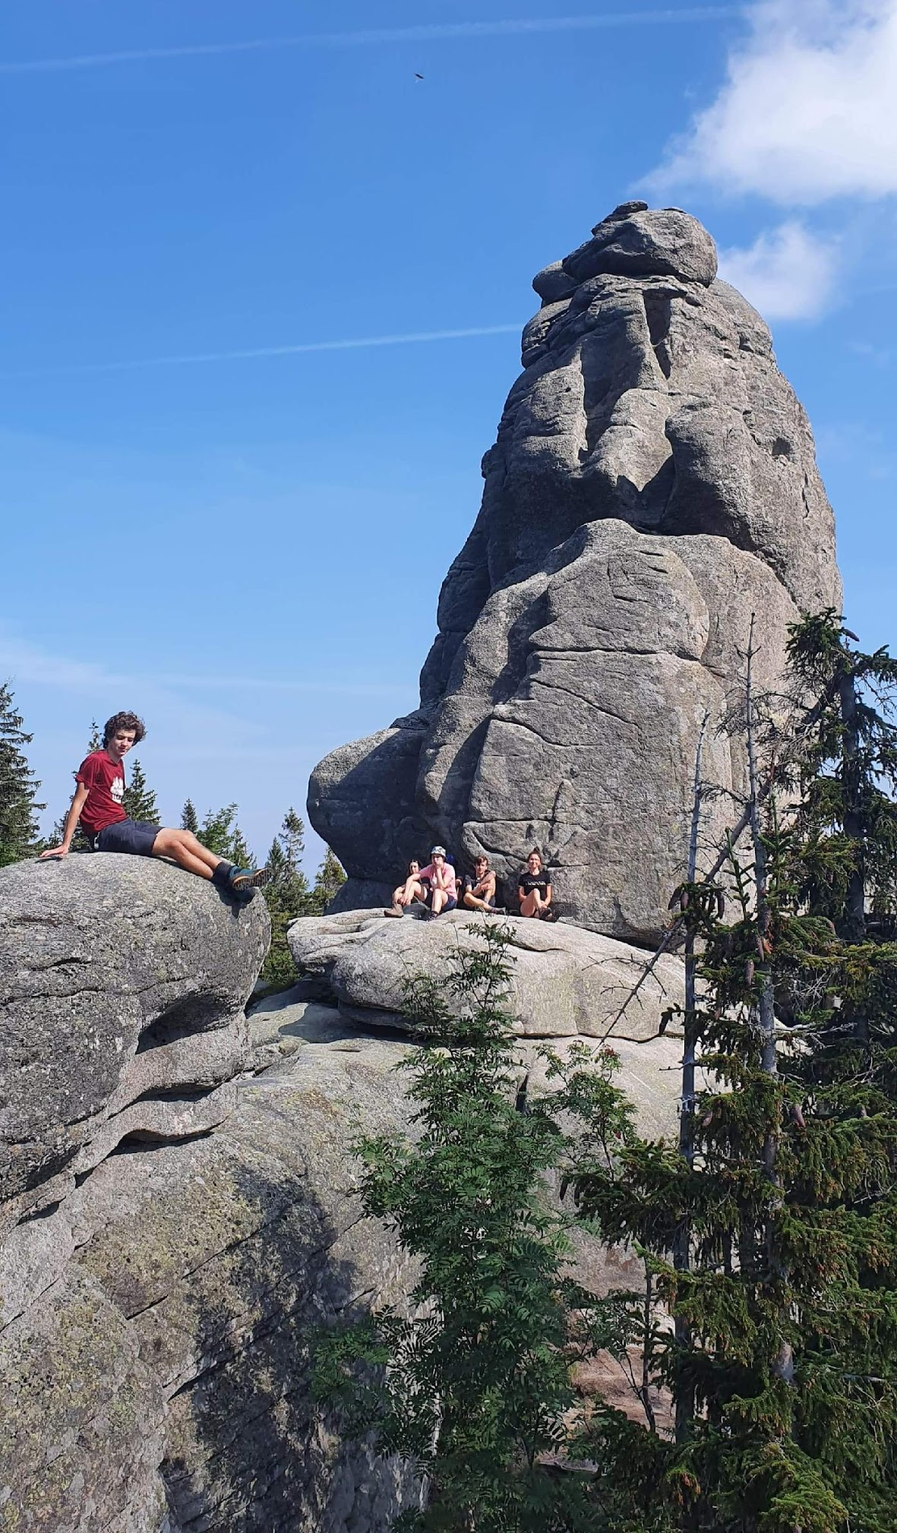
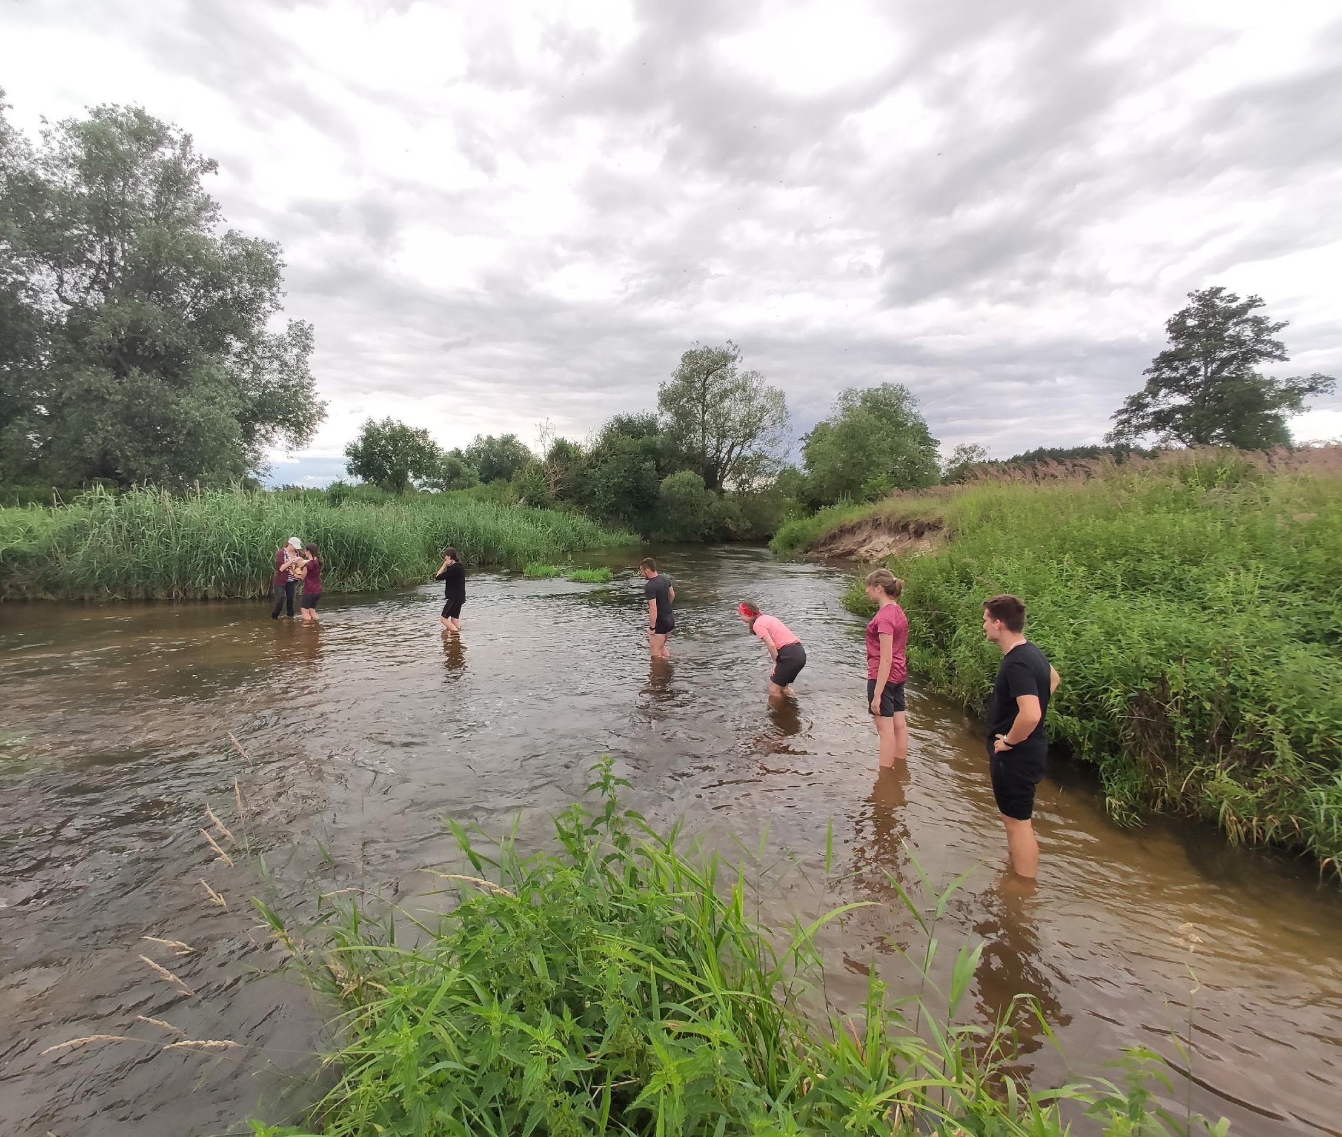
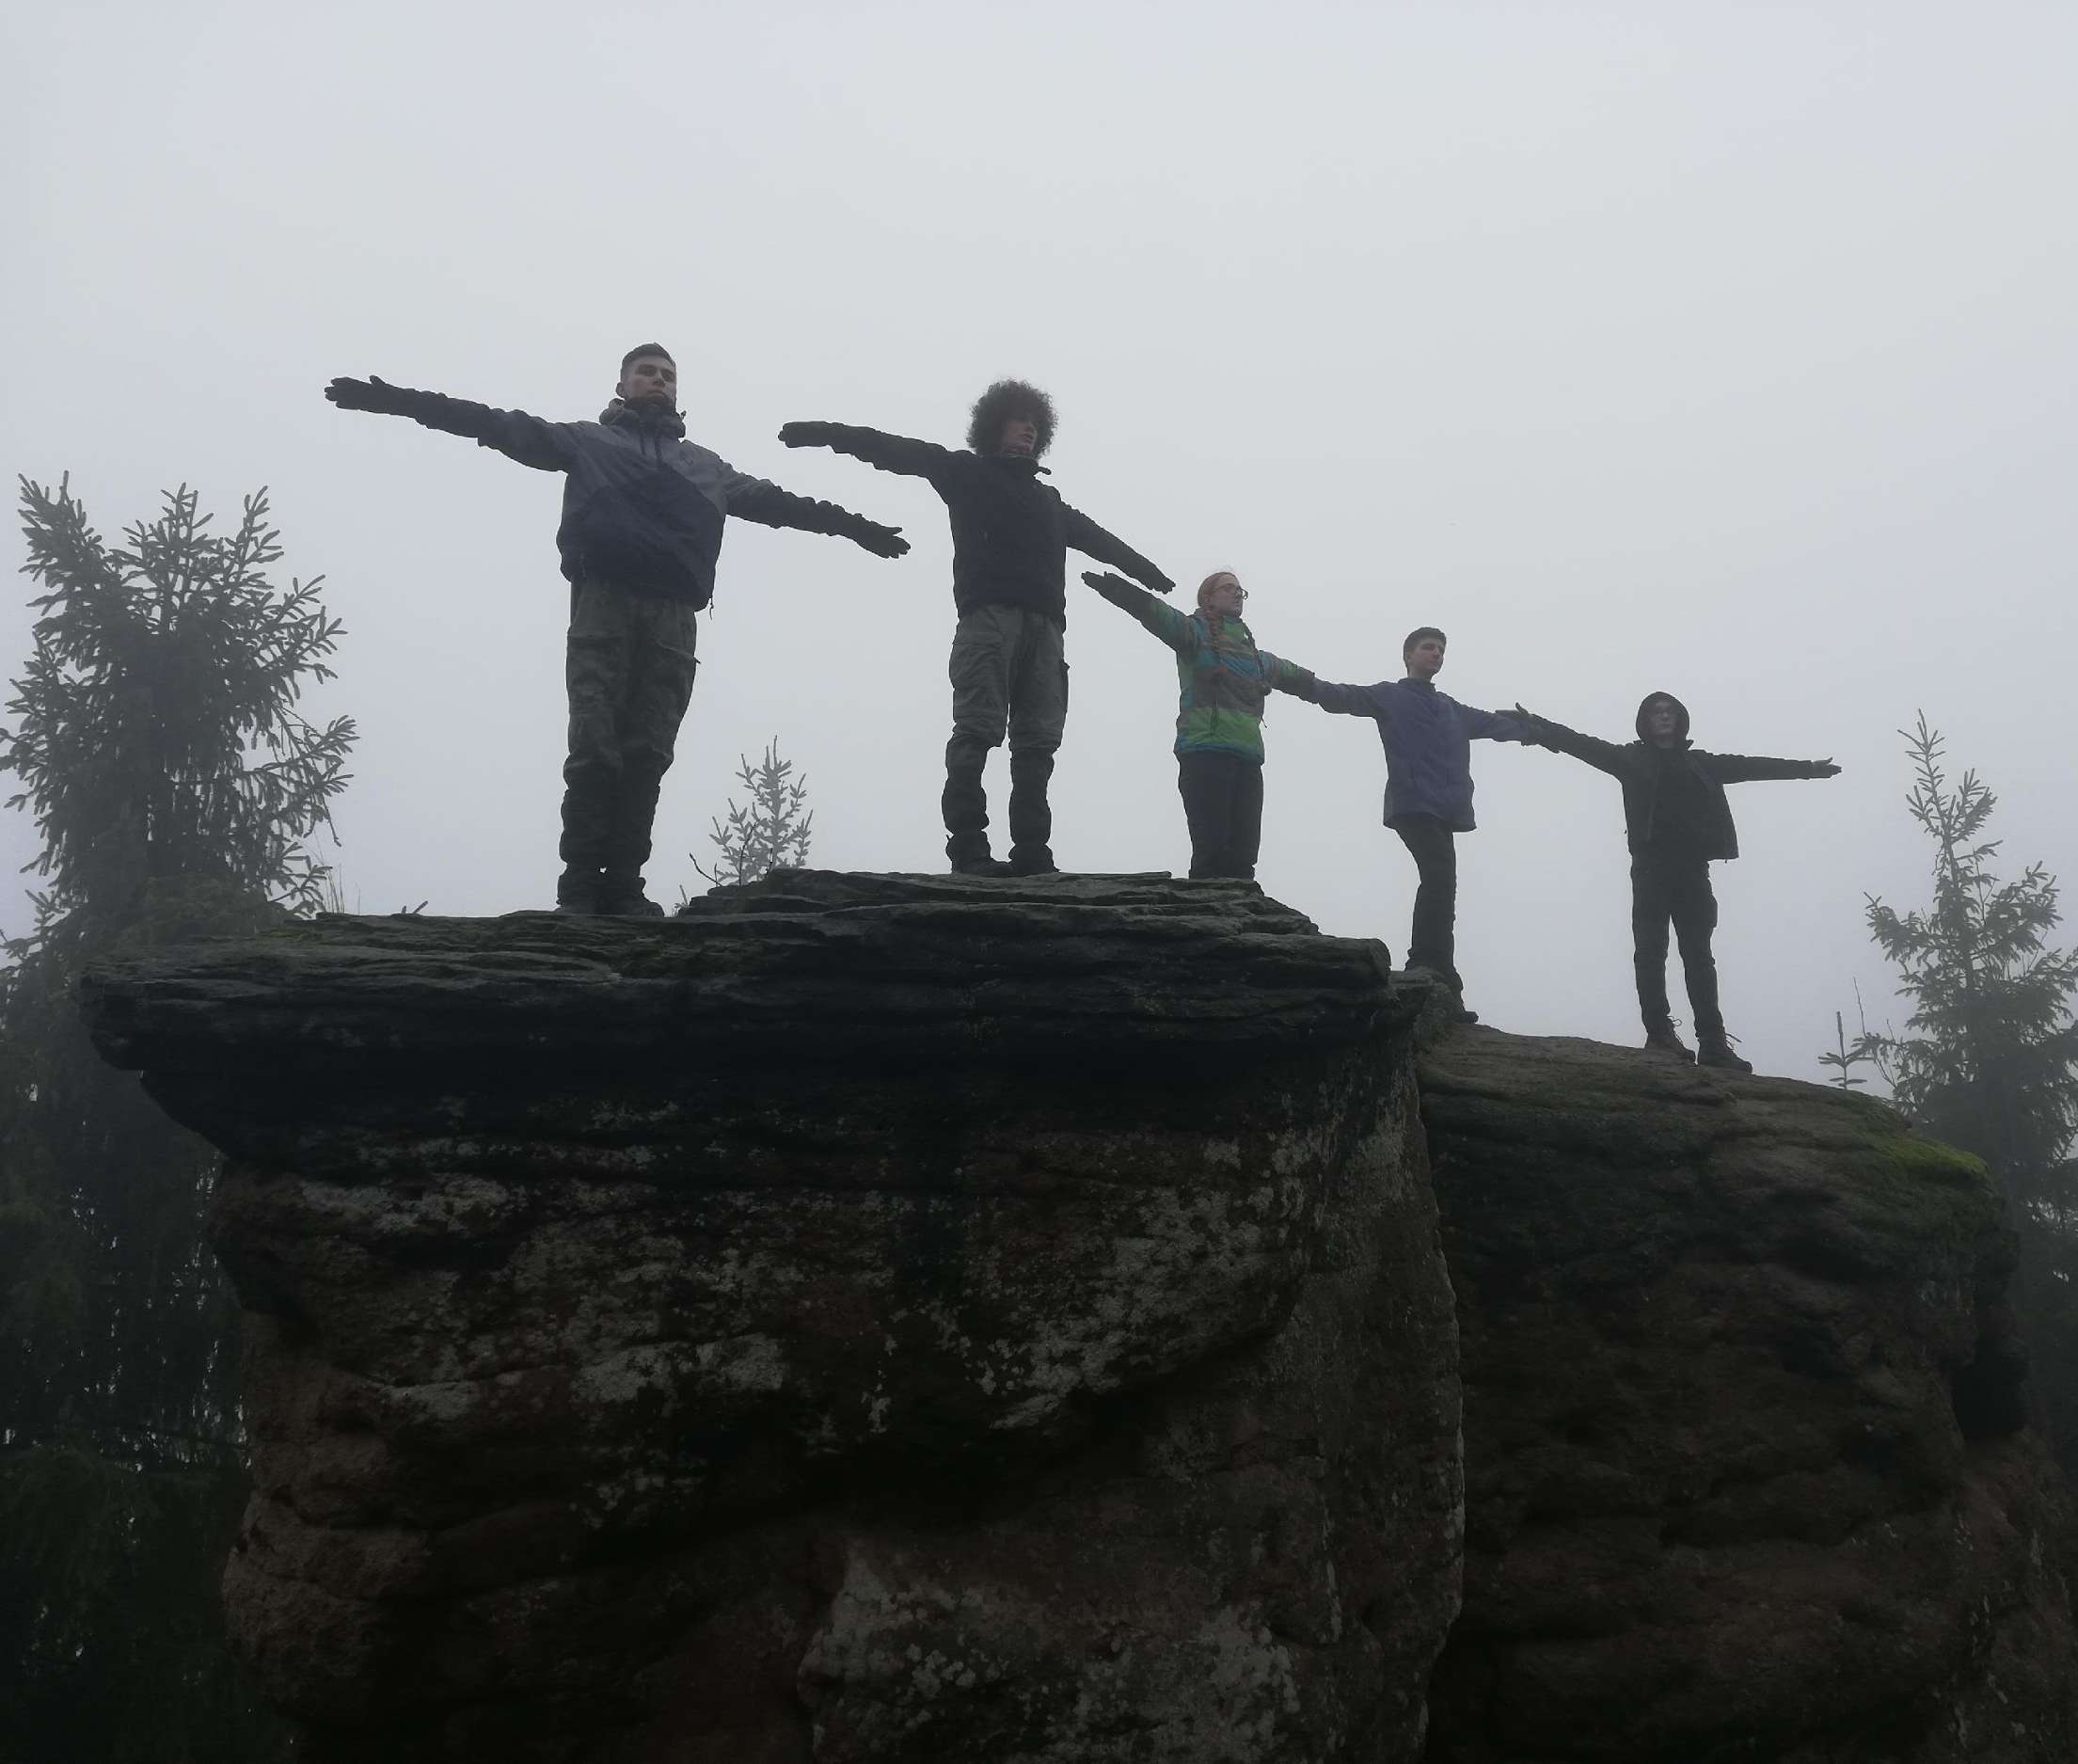

Slide 6
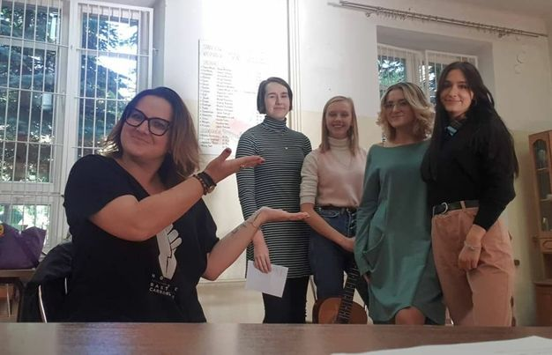
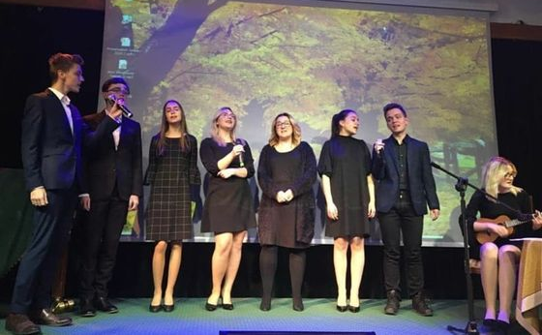
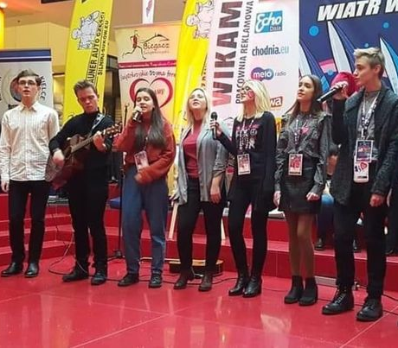
Shaken Organs
szkolny zespół muzyczny

Slide 7
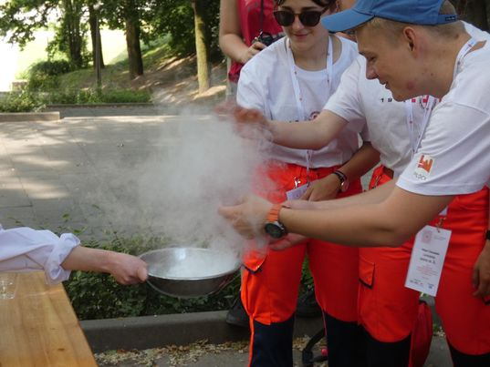
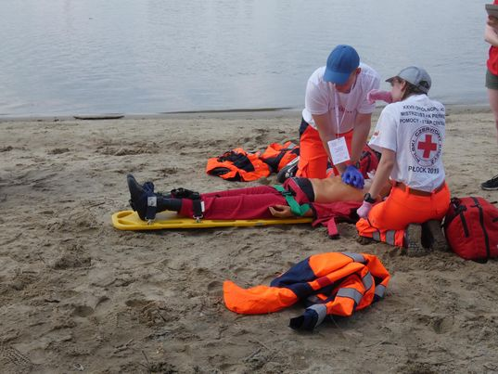
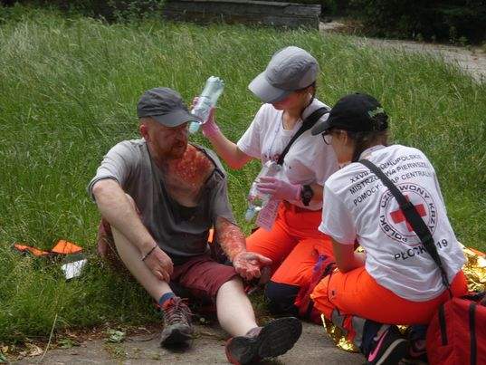
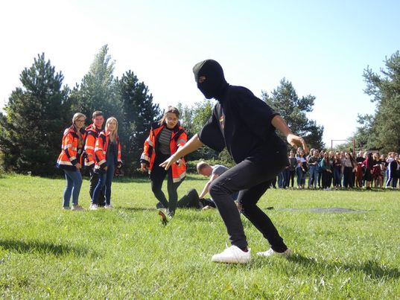
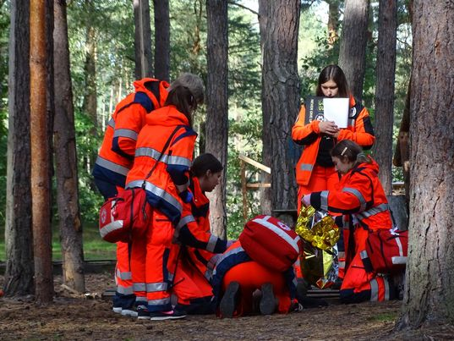
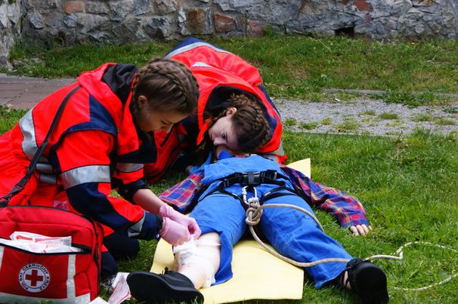
Drużyna Sanitarna

Slide 8
Drużyna Sanitarna
Drużyna Sanitarna jest osobistym pogotowiem Słowaka. Na naszych zajęciach nauczysz się podstaw pierwszej pomocy, dzięki czemu w przyszłości będziesz mógł nawet uratować komuś życie. U nas zawsze panuje przyjazna atmosfera. Regularnie organizujemy w szkole symulacje, na których uczniowie klas pierwszych wcielają się w role poszkodowanych, a starsze roczniki przeprowadzają akcje ratunkowe. Zapraszamy i gwarantujemy moc dobrej zabawy i uśmiechu!

Slide 9
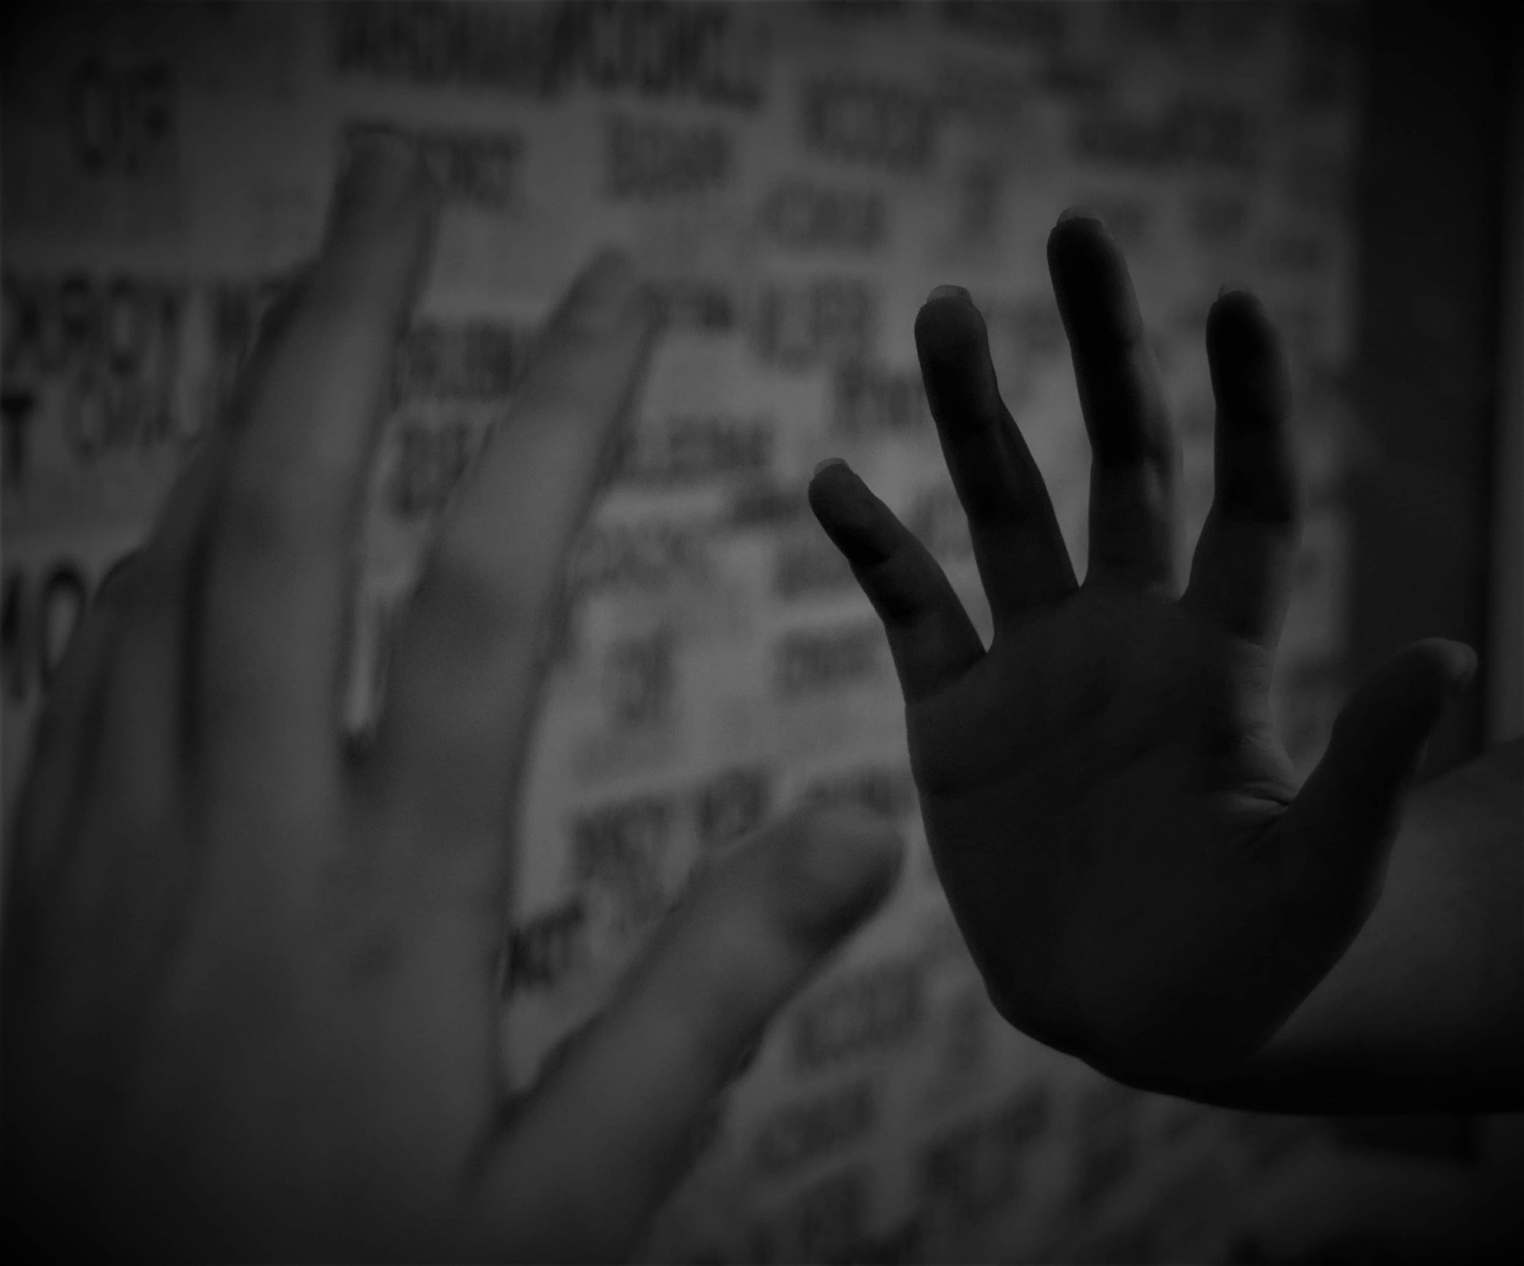
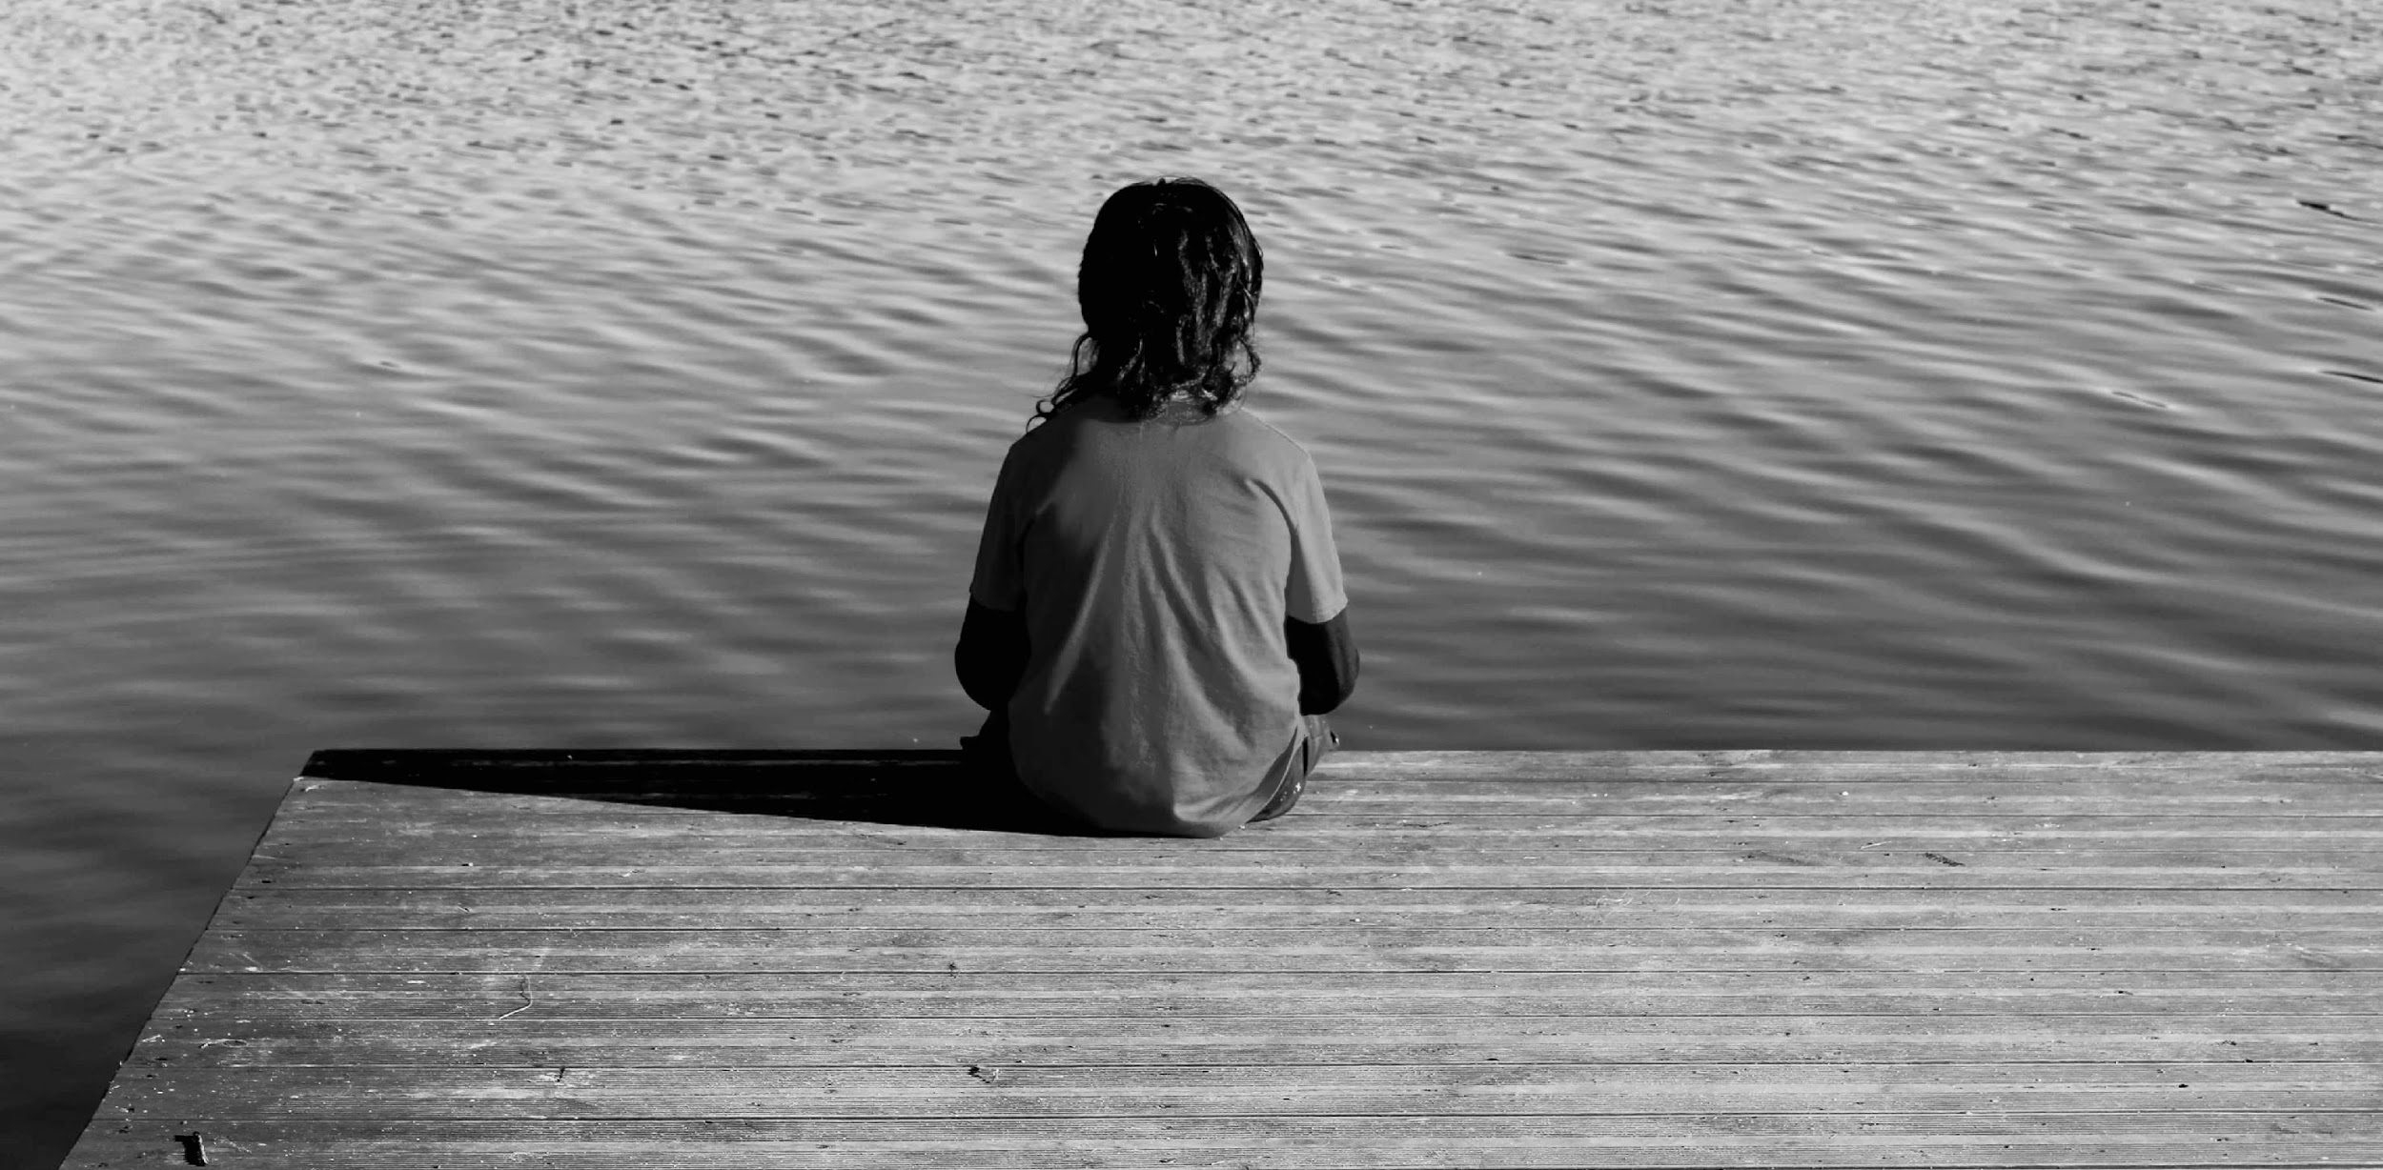
Koło fotograficzne Carpe Diem
Karolina Jaśkowska 3f
Anna Gajos 2c
Maja Radzińska 2c

Slide 10
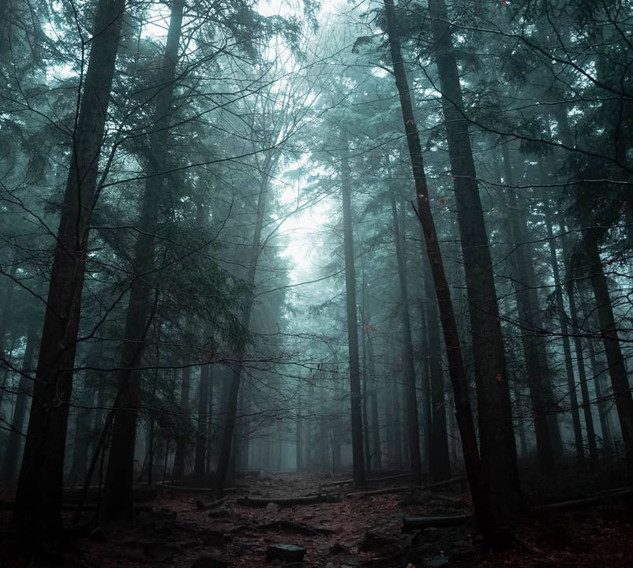
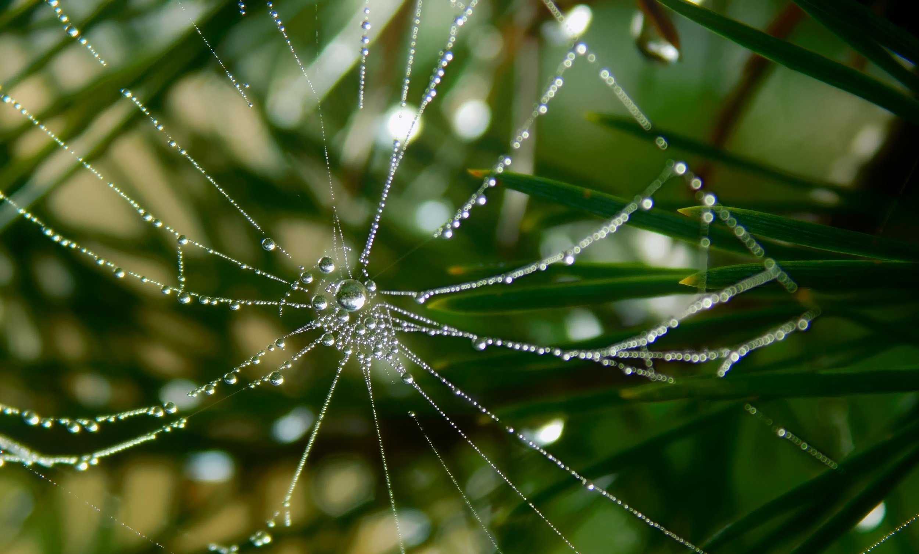
Koło fotograficzne Carpe Diem
Wojciech Krzos 1m
Wiktor Wesołowski 3h
Szymon Żurek 3f

Slide 11
Model United Nations Debate Club

Slide 12
Model United Nations Debate Club
Model United Nations Debate Club to klub, w ramach którego organi- zowane są symulacje obrad Organizacji Narodów Zjednoczonych. Językiem debat jest angielski, dzięki czemu kółko oferuje możliwość doskonalenia umiejętności języ- kowych. Skierowane jest głównie do uczniów IB, jednak wszyscy są mile widziani. Klub przygotowuje do uczestnictwa w krajowych oraz zagranicznych konferancjach MUN, wysoko punktowanych przy rekrutacji na zagraniczne studia.

Slide 13
Wydarzenia w szkole
Niestety pandemia zakłóciła tradycję organizacji wydarzeń sportowych i kulturowych w naszej szkole. Były to różne przedstawienia teatralne czy międzyklasowe zawody m.in. w piłkę nożną i siatkówkę. Mamy nadzieję, że w najbliższym czasie będziemy mieli możliwość organizacji takich wydarzeń. W czasach pandemii, uczniowie naszego liceum biorą udział w zbiórkach charyta- tywnych (między innymi bożonaro- dzeniowa zbiórka na dom dziecka) oraz przygotowują kartki świąte- czne dla emerytowanych nauczy- cieli.

Slide 14
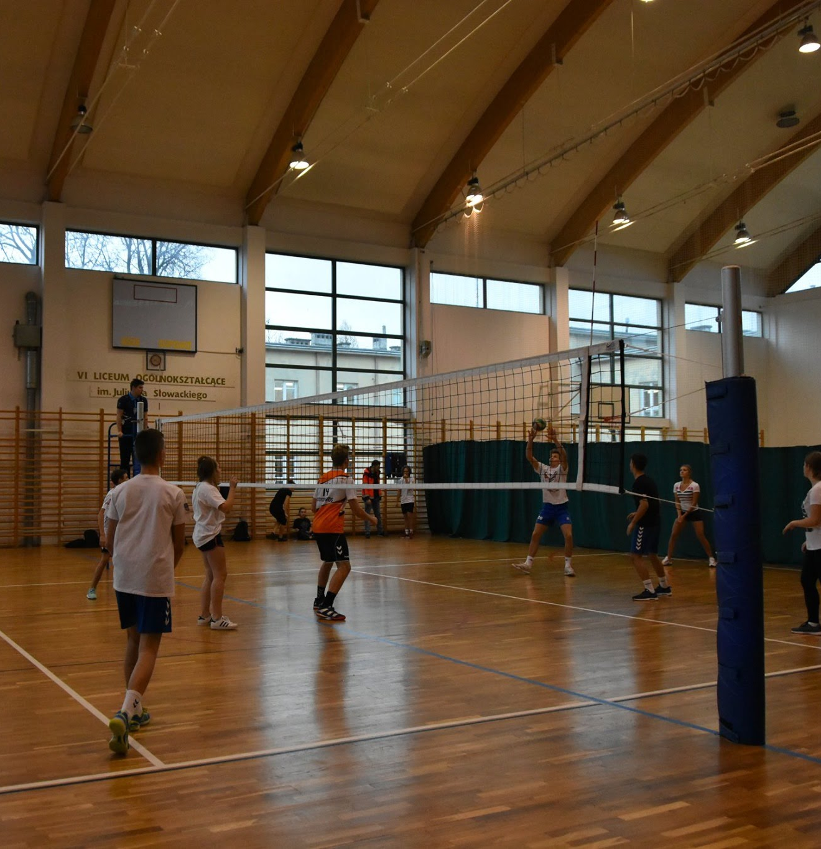
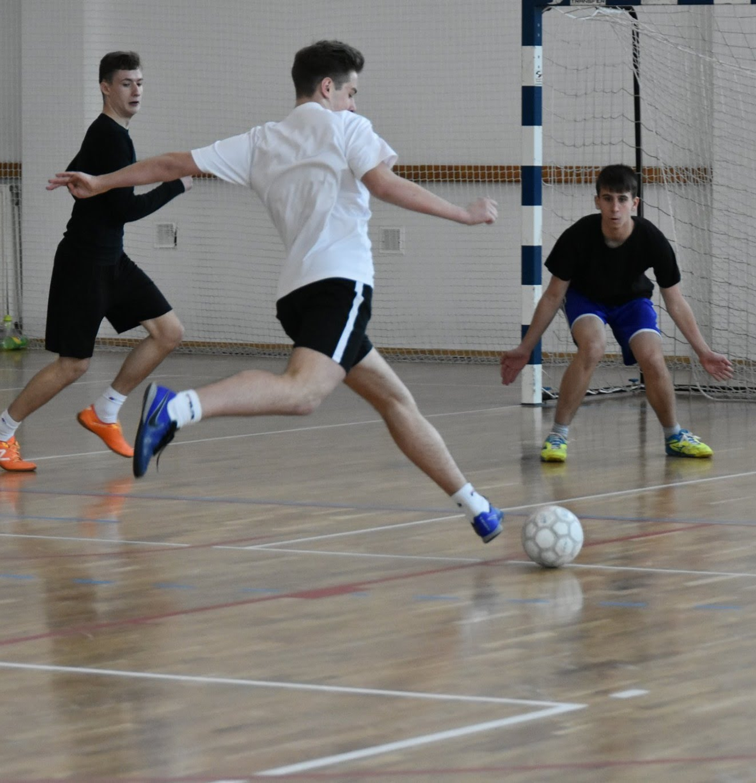
Liczne wydarzenia sportowe

Slide 15
Boże Narodzenie w Słowaku
Nasi uczniowie każdego roku przygotowują kartki świąteczne dla emerytowanych nauczycieli.
W roku szkolnym 2020/2021 przez społeczność naszej szkoły został stworzony film świąteczny z życzeniami
- https://fb.watch/4xk-et3pVS/
Z okazji Świąt Bożego Narodzenia Samorząd Uczniowski VI L.O. im. Juliusza Słowackiego zorganizował świąteczną zbiórkę na dom dziecka.

Slide 16
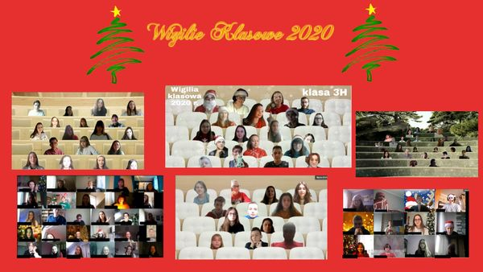
Wigilia online i kartki świąteczne

Slide 17
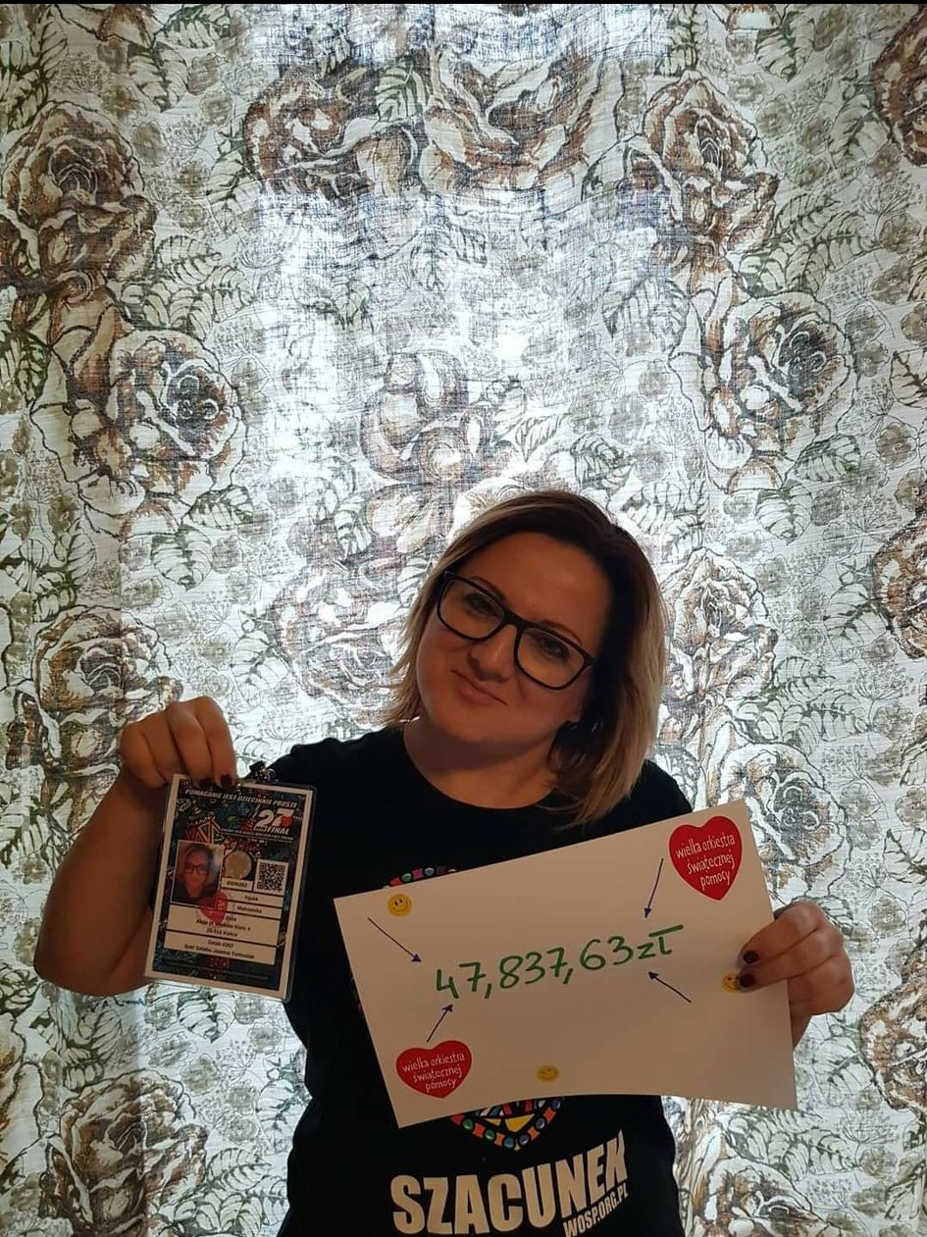
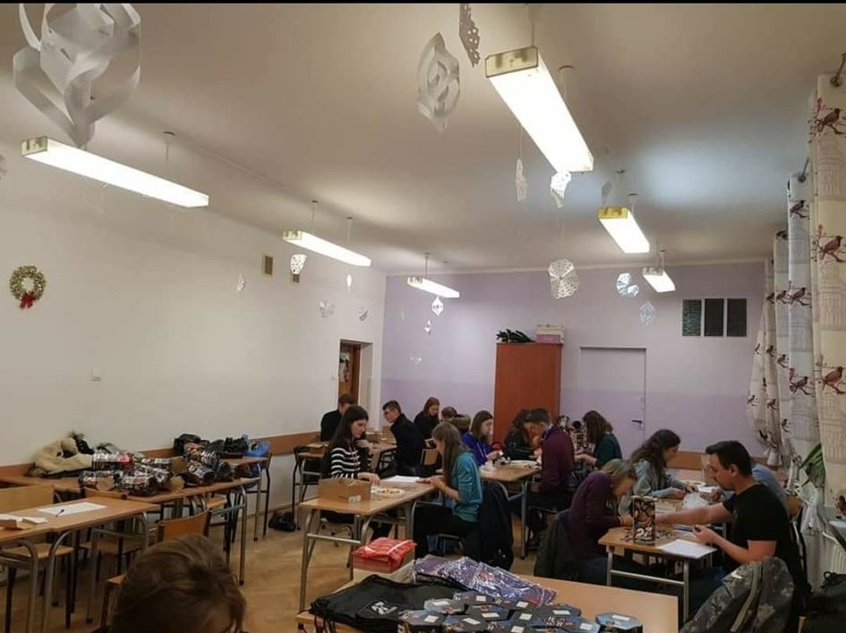
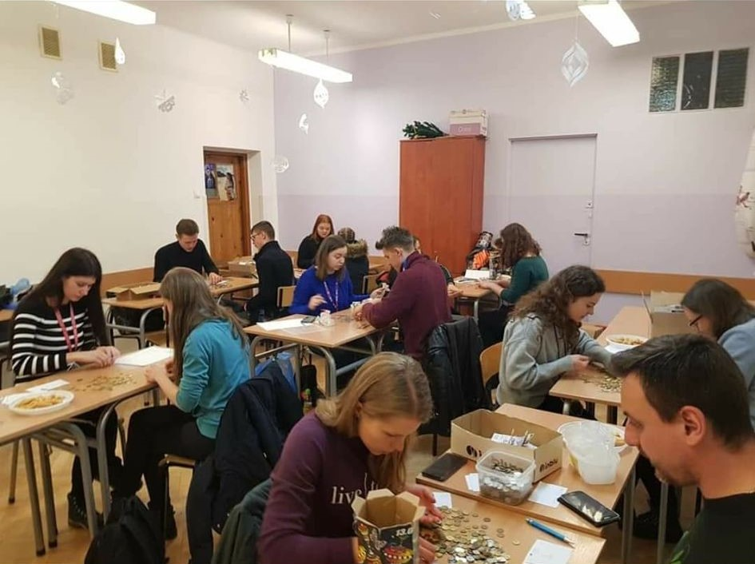
WOŚP w VI L.O.
Podczas Wielkiej Orkiestry Świątecznej Pomocy 2020 uczniowie naszej szkoły pobili rekord kieleckich szkół, zbierając łącznie 61 466,61 złotych.

